Slide 1
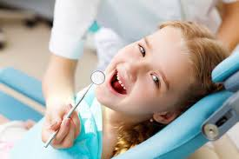
خصوصية معالجة أسنان الأطفال
د. شذا محمد بشير المنقل

Slide 2
الاختلافات ما بين الأطفال والبالغين:
1- من الناحية التشريحية :
العظم عند الأطفال أكثر طراوة وأكثر مرونة والأسنان أصغر وأقصر جذوراً.
الجيب الفكي صغير أو غائب أحيانا والقناة السنية السفلية أخفض بالنسبة للأسنان.
وجود براعم الأسنان الدائمة إضافةً لصغر منطقة العمل يعقّد الإجراءات العلاجية .
2- من الناحية الفيزيولوجية :
شفاء النسج يحدث بشكل أسرع عند الأطفال فهناك مقاومة نسيجية أكبر وقدرة أكبر على الترميم ويتحمل الأطفال الرضوض الجراحية بشكل أفضل من البالغين.
وجود استقلاب أسرع يؤثر في اختيار المخدر والمعالجة الدوائية.
وجود فك وأسنان في طور النمو يتطلب عناية فائقة.

Slide 3
3- من الناحية الإمراضية :
هناك أمراض تكثر مشاهدتها عند الأطفال كالآفات الالتهابية والأورام والأكياس،
وهناك أمراض خاصّة بالأطفال ناجمة عن التغيرات المرافقة لنمو وتطور الطفل قد تؤدي لشذوذات في تشكل وبزوغ الأسنان والفكين.
4- من الناحية النفسيّة :
الاختلافات النفسية بين الأطفال والبالغين تضيف إلى العمل صعوبة، فالأطفال أقل تعاوناً مقارنة مع الكبار وهناك تدابير خاصّة للتعامل معهم وتدبير سلوكهم، كما أن هناك طرقاً خاصة في التخدير والتركين. والقاعدة في التعامل مع الأطفال هي الشرح والصدق.

Slide 4
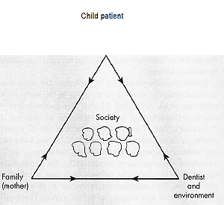
The pedodontic treatment triangle was put forth by Dr. Wright in 1966

Slide 5
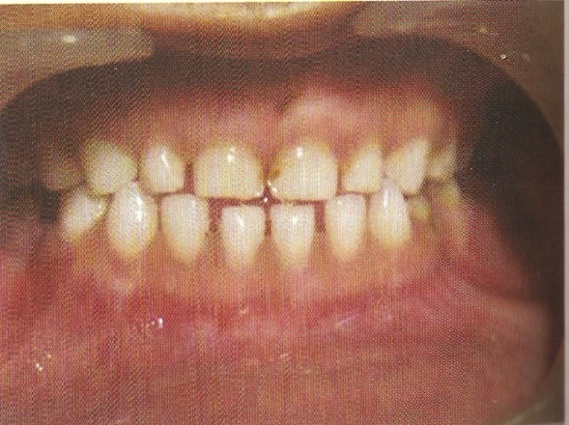
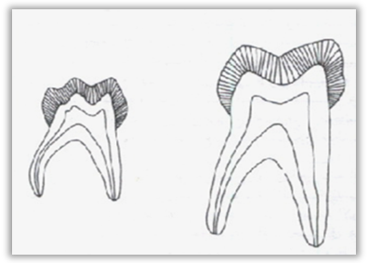
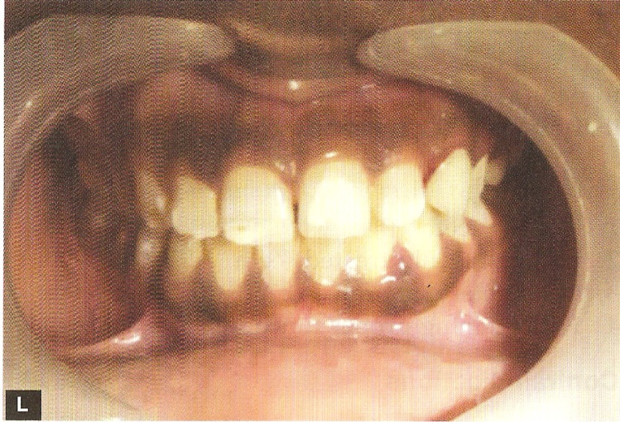
معلومات تشريحية
- الأسنان المؤقتة أصغر في كل أبعادها من الأسنان الدائمة.
- تأخذ تيجان الأرحاء المؤقتة شكلاً بصلياً أو جرسيّاً.

Slide 6
- البعد الأنسي الوحشي لتيجان الأرحاء المؤقتة أكبر من البعد العنقي الطاحن.
- يتساوى البُعد الأنسي الوحشي مع البعد العنقي القاطع للقواطع والأنياب المؤقتة.

Slide 7
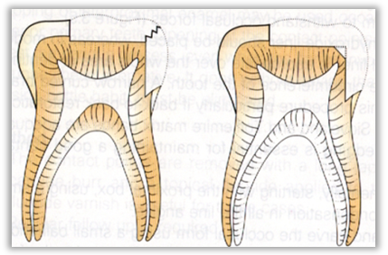
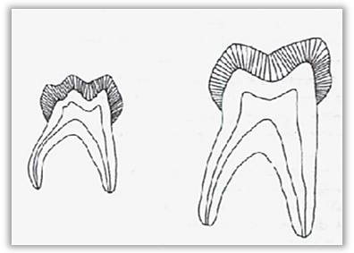
الغطاء المينائي للأسنان المؤقتة أرق وأكثر انتظاماً في ثخانته من الدائمة فهو بثخانة /1/ ملم تقريباً في الأرحاء.

Slide 8
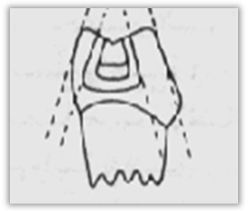
السطح الإطباقي يعتبر ضيقاً خصوصاً في الأرحاء الأولى بسبب تقارب السطوح الدهليزية واللسانية للأرحاء المؤقتة باتجاه السطح الطاحن.
ولذلك يكون تحضير الحفرة على السطح الطاحن ضيقاً في البعد الدهليزي اللساني ما أمكن للحد من إضعاف الحدبات.

Slide 9
- الأرحاء الثانية العلوية والسفلية تشبه إلى حد ما مثيلتها الدائمة، وبالتالي يشبه تصميم الحفر فيها التصاميم المنجزة على الأرحاء الدائمة.

Slide 10
- يكون حجم اللب أكثر اتساعاً من مثيلتها الدائمة، ويعود سبب ذلك إلى قلة ثخانة الغطاء العاجي الواقي للب.

Slide 11
- تمتد القرون اللبية في الأرحاء المؤقتة مسافة أطول داخل العاج بالمقارنة مع الأسنان الدائمة، وتنتهي بذرى دقيقة. وعلى طبيب الأسنان أن يتوقع قرناً لبياً مقابل كل حدبة من تاج السن. خاصة الحدبات الأنسية.
-

Slide 12
- الحجرات اللبية في الأرحاء السفلية أكبر من الحجرات اللبية للأرحاء العلوية.

Slide 13
ماهي أسس تحضير الحفر للترميم بالأملغم
في الأسنان المؤقتة
- يشمل تخطيط الحفرة كل الميازيب والشقوق والوهاد وأسواء التشكل للسطح الطاحن.
يجب المحافظة على الارتفاعات الحفافية ، والارتفاعات المينائية المستعرضة إذا كان عرضها لا يقل عن /1/ ملم وغير منخورة.
فإذا كان عرضها أقل من ذلك قد تتعرض للانكسار.

Slide 14
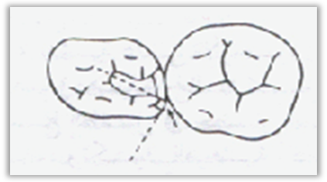
- عمق الحفرة 1.5 ملم ، ولأن ثخانة الميناء /1/ ملم تقريباً يكون عمق التحضير فقط ½ ملم تحت الملتقى المينائي العاجي .
- يجب أن تقع الزوايا الخارجية للحفرة الطاحنة بعيدة عن المناطق المعرضة للضغوط ، كما يجب أن تكون هذه الزوايا بدرجة /90/ لأن ذلك يؤمن متانة لحواف الترميم والنسج السنية.

Slide 15
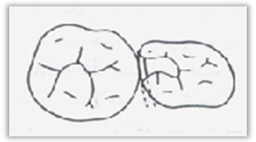
- يكون الجدار المحوري محدباً قليلاً ليوازي ويوافق السطح الخارجي للسن، وهذا يقي من تعرض اللب للانكشاف إذا كان مستوياً.
- يجب شطب الزاوية بين قاع الحفرة الطاحنة والجدار اللبي المحوري للحفرة (الدرجة)، يساعد هذا الإجراء في زيادة ثخانة الأملغم الموافقة لهذه الزاوية مما يزيد مقاومته، ويقلل من تجمع الجهود، فيحمي الحشوة من الانكسار في تلك المنطقة.

Slide 16
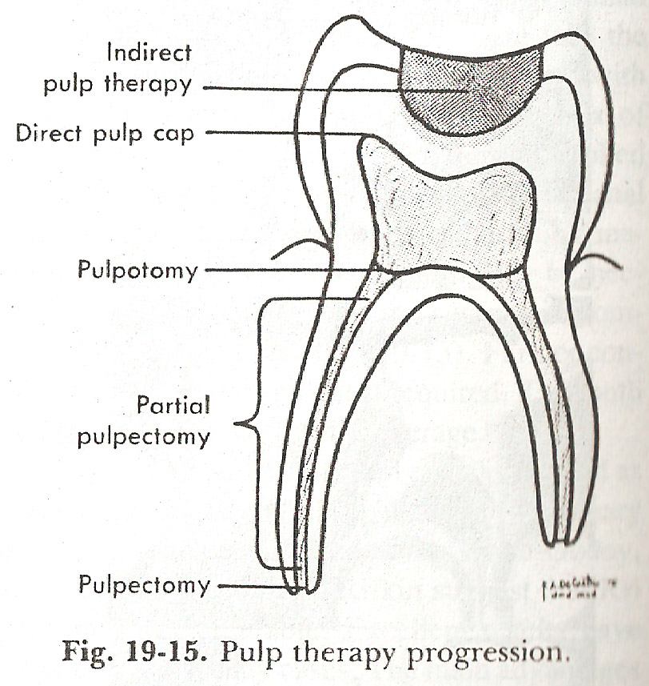
أنواع المعالجات اللبية للأسنان
قبل اللجوء إلى أيّ شكل من أشكال المعالجات اللبية للأسنان المؤقتة
يجب دراسة قرار إمكانية المحافظة على السن المؤقتة.

Slide 17
ما هي العوامل المؤثرة في قرار (إما المحافظة على الأسنان المؤقتة أو القلع)؟:
القصة المرضية العامة:
القلع بدلاً من المعالجة اللبية للأسنان المؤقتة:
- الأمراض القلبية الخلقية (خطورة حدوث التهاب شغاف القلب, انظر الفصل الملحق E)
- المرضى ذوو المناعة المثبَّطة (نقص المناعة, أنظر الفصل الثامن )0
- الأطفال ذوو القدرات المحدودة للشفاء (كالسكري غير المضبوط)0
المحافظة على الأسنان بدلاً من القلع:
- اضطرابات النزف والتخثر (انظر الفصل الثامن)0 - قلّة الأسنان كما في حالات سوء تصنع الوريقة الخارجية والتشوهات السنية في مختلف مراحل تطور الأسنان ( الفصل السابع)0

Slide 18
العوامل السلوكية :
هل الطفل متعاون ؟ لطبيعة المعالجات السابقة وتعاون الأهل وقابلية الطفل للتعاون على الكرسي السني أهمية كبيرة وتأثير على خطة المعالجة0
العوامل السنّية:
هل السن قابل للترميم ؟
هل بالإمكان بقاء السن ؟ إن المقدار المتبقي من الجذور( غير الممتصة ) ومدى الخسارة في العظم المحيط بهذه الجذور لهما تأثير كبير في قرار القلع أو الاحتفاظ بالسن
يجب دوماً التأكد من وجود سن دائمة خلف للسن المؤقتة

Slide 19
استطبابات للقلع:
- الأسنان غير القابلة للترميم - الأسنان قبيل سقوطها الغريزي (أقل من 9أشهر)
- التهاب حاد ذو منشأ سني (خراج) ، (الفصل السادس , التهابات الوجه والفم)
إن كمية القيح الكبيرة لا يمكن تصريفها عبر السن المؤقتة لذا ينصح بالقلع في مثل هذه الحالات وبشكل مماثل فالمعالجة اللبية لا تكون ناجحة بشكل عام بوجود شفافية شعاعية كبيرة حول الذروة
- الحركة السنية الزائدة سواءً كان ذلك ناتجاً عن عوامل مرضية أو عن عوامل فيزيولوجية

Slide 20
استئصال اللب ومعالجة الأقنية الجذرية :
يتم بإزالة كامل النسيج اللبي من الحجرة التاجية والأقنية الجذرية وملئها بمواد حاشية مثل مادة أكسيد الزنك والأوجينول أو مادة ماءات الكالسيوم
الإستطبابات: - الاحتقان اللبي - الالتهاب اللبي. - المظاهر الإلتهابية على الصورة الشعاعية
يبدو الاحتقان اللبي واضحاً في أكثر الحالات عندما نلاحظ نزفاً لبياً مستمراً لا يتوقف بعد فتح الحجرة اللبية خلال بتر اللب.
دلائل الالتهاب اللبي:
الالم العفوي غير المستجيب للمسكنات حيث يبقى الطفل مستيقظاً, تشير هذه العلامة عادة إلى إصابة لبية غير ردودة..
الانتباج أو التورّم ويشير عادة إلى لب متموت مع انتشار الالتهاب إلى النسج الرخوة

Slide 21
يتم وصف المضادات الحيوية غالباً إذا كان هناك أمراض جهازية
يتم التفجير إذا وجدت علامات التموج في هذا التورم وتتحقق أفضل النتائج من خلال الشق الجراحي أو قلع السن المسبب للحالة فمن المتفق عليه أنه لا يمكن الحصول على تفجير كافٍ للخراج من خلال أقنية السن المؤقتة
- يجب اعتبار أن فحوص حساسية اللب(حيويته) ذات أهمية سريرية قليلة عند الأطفال إذ غالباً ما تكون الردود السلبية والإيجابية غير صحيحة, خاصة عند الطفل القلق وغير المتعاون , ومع ذلك فإن الفحص بالقرع على السن المشكوك به قد يكون مفيداً في التشخيص الدقيق للسن المزعجة

Slide 22
صفات المادة الحاشية لأقنية الأسنان المؤقتة:
1- أن تكون مضادة للعفونة .
2- قابلة للامتصاص وبنفس سرعة امتصاص الجذور المؤقتة .
3- غير مؤذية لبرعم السن الدائمة .
4- ظليلة على الأشعة .
5- لا تؤثر على بزوغ السن الخلف .
6- سهلة التطبيق .
7- سهلة الإزالة .
8- متوافقة حيوياً .

Slide 23
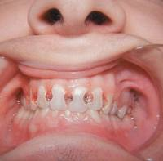
نخور الطفولة المبكرة (ECC)
تُطلق لوصف النخور التي تصيب الرضع والأطفال قبل سن المدرسة

Slide 24
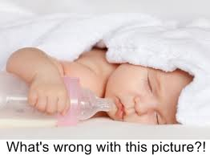
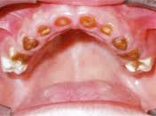
العامل المسبب الأهم وليس الوحيد هو استخدام السوائل الحاوية على السكر في الزجاجة ليلاً.

Slide 25
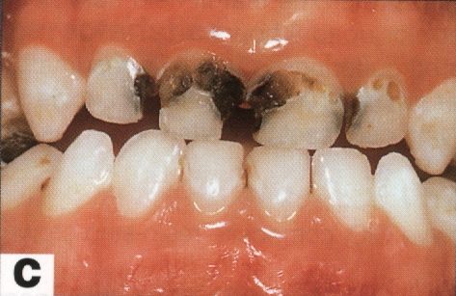
تشمل النخور: -الأسنان الأمامية العلوية ,
-والأرحاء المؤقتة الأولى العلوية والسفلية
-و أحيانا الأنياب السفلية.
القواطع السفلية غالبا لا تتأثر.

Slide 26
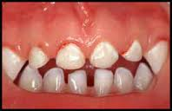
1- المرحلة الأولية القابلة للعكس (الردودة): بعمر 10-18 شهر
بقع بيضاء طبشوريه مخسوفة الأملاح على عنق السن وأحيانا في المناطق الملاصقة.
لا يوجد ألم.

Slide 27
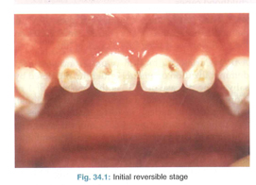
2- المرحلة النخرية : بعمر 18-24شهراً
الآفات الموجودة على الأسنان الأمامية العلوية تصل إلى العاج وتبدو بلون بني مصفر.
الألم مثار على البرودة.

Slide 28
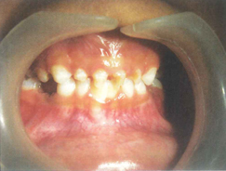
3- مرحلة الآفات العميقة : - بعمر 24-36 شهر ويمكن أن نصل لهذه المرحلة بعمر 10-14 شهراً . حسب نوعية الطعام المسبب للنخر وتواتر تناوله.
إصابة لبية بالقواطع العلوية.
تترافق مع الألم المتكرر.
النخور تشمل الأرحاء أيضاً.

Slide 29
4- المرحلة الرضية : - تضعف بنية الأسنان وتصبح معرضة للكسر لأقل رض تتعرض له.
القواطع العلوية تصبح غير حية.
الإصابة اللبية تشمل الأرحاء أيضاً.

Slide 30
المعالجة :
تعديل العادة الغذائية - تطبيق الفلور.
بناء الأسنان القابلة للترميم
يمكن أن يستخدم لهذا إسمنت الزجاج الشاردي , الراتنج المركب مع تيجان الستانلس ستيل.
قد نحتاج للقلع ووضعى حافظات المسافة أو التعويض المناسب.
يمكن الوصول إلى إزالة العادة بالإنقاص التدريجي لكمية السكر في الزجاجة بتخفيفها بالماء , ولعدة أسابيع , أو إلغاء الزجاجة مباشرة إذا وجد الأهل سهولة في ذلك.

Slide 31
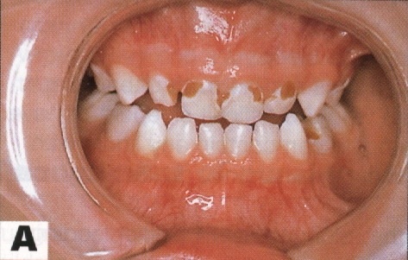
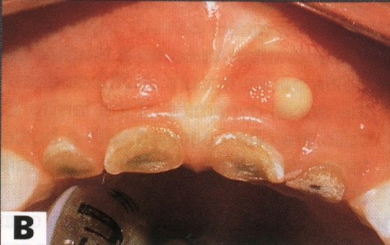
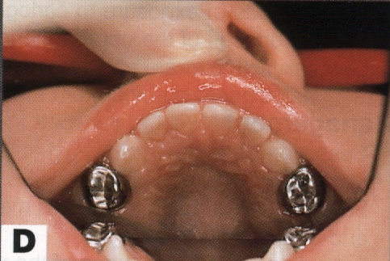
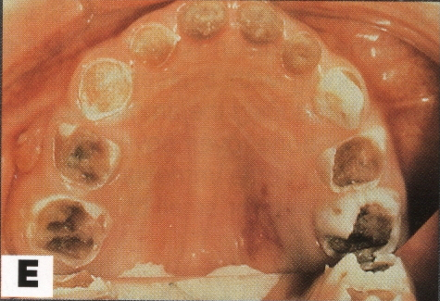
:A الأسنان الأمامية العلوية والأرحاء مصابة في حين أن الأسنان الأمامية السفلية سليمة0
B : الأسنان الأمامية العلوية متموتة يجب قلعها وستشفى الخراجات بمجرد قلع الأسنان0
C : نخور متوقفة ناتجة عن الرضاعة من الزجاجة. سمحت إزالة سبب النخر بتوقفه0
D : ترميم حالة من تناذر الرضاعة الزجاجية بتيجان قابلة للنزع مع الراتنج المركب على القواطع وتيجان الستانلس ستيل على الأرحاء الأولى المؤقتة0
E : نخور جائحة على الأسنان المؤقتة عند طفل مصاب بآفة قلبية 0

Slide 32
الوقاية
لتقليل خطر حدوث نخور الطفولة المبكرة وضعت الـ AAPD
التدابير الوقائية المنزلية والتخصصية:
- تقليل مستويات MS عند الأهل والأقرباء للحد من انتقال العضويات المحدثة للنخر. - السيطرة علىsaliva-sharing -activity
- تطبيق تدابير الصحة الفموية منذ بزوغ أول سن مؤقت .
- تفريش الأسنان مرتين باليوم بإشراف الأهل.
- استخدام معجون أسنان مفلور للأطفال ذوي الخطورة المتوسطة والمرتفعة.
- فحص الأسنان منذ بزوغ أول سن وقبل السنة لتقييم الخطر النخري.
- تثقيف الأهل حول الوقاية من أمراض الفم.

Slide 33
- تجنب الاستهلاك المتكرر للسوائل والأطعمة الحاوية على السكر.
- عدم استخدام السوائل الغنية بالسكر في زجاجة الرضاعة أو الكؤوس المغلقة (عصير ,مشروبات غازية, شاي محلى, حليب محلى).
- عدم ترك الطفل ينام وفي فمه زجاجة مملوءة بالحليب أو سائل يحوي سكر.
- عدم إطالة مدة الرضاعة الطبيعية بعد بزوغ الأسنان.
- تشجيع الطفل على الشرب من كأس غير مغلقة بعمر السنة.
- تدريب مقدمي الرعاية الصحية.

Slide 34
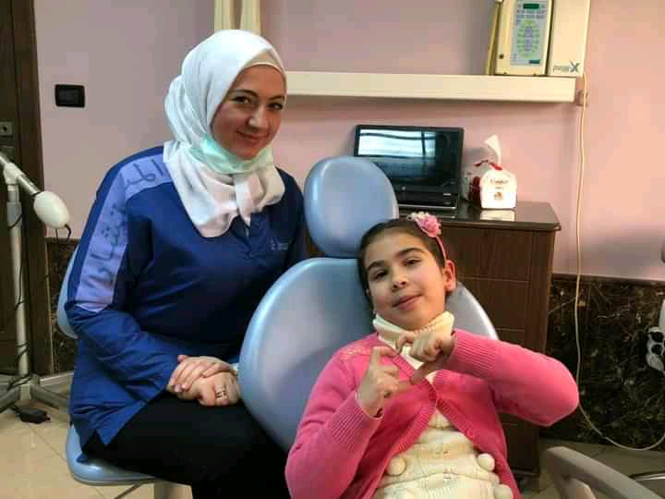
شكراً لإصغائكم

